Slide 1
Опыт разработки и внедрения образовательных программ в соответствии с требованиями ФГОС СПО по ТОП-50
Зинятуллова Э.Х., заместитель директора по учебной работе
Михайлова В.А., преподаватель
Ульяновский электромеханический колледж

Slide 2
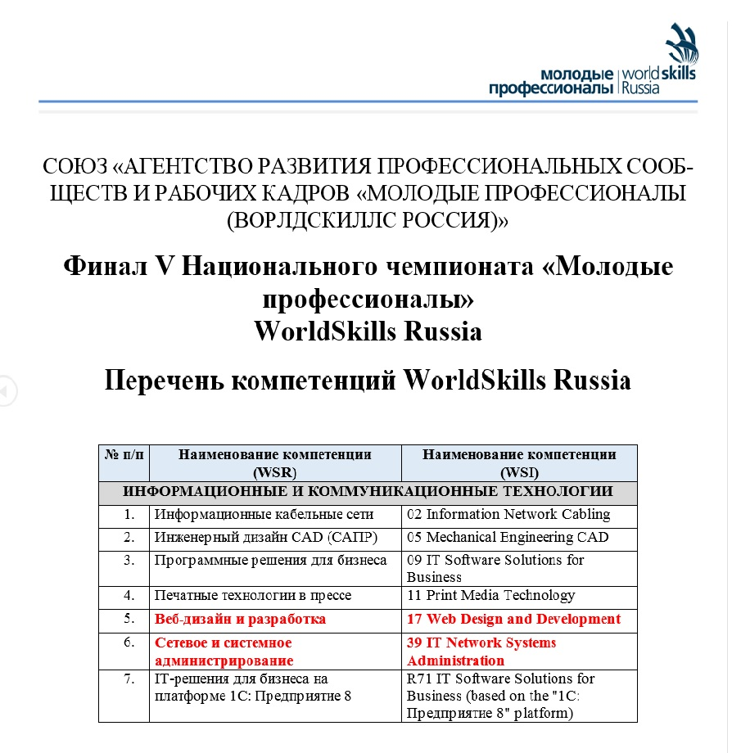
Нормативные основания для разработки образовательных программ
Федеральный закон от 29 декабря 2012 г. № 273-ФЗ «Об образовании в Российской Федерации»;
ФГОС СПО по специальностям ТОП-50;
Приказ Минобрнауки России от 28 мая 2014 г. № 594 «Об утверждении Порядка разработки примерных основных образовательных программ, проведения их экспертизы и ведения реестра примерных основных образовательных программ»;
……
Приказ Министерства труда и социальной защиты РФ от 18 января 2017 г. № 44н «Об утверждении профессионального стандарта 06.035 Разработчик web и мультимедийных приложений»;
Приказ Министерства труда и социальной защиты РФ от 5 октября 2015 года №684н «Об утверждении профессионального стандарта 06.026 Системный администратор информационно-коммуникационных систем»;
Приказ Министерства труда и социальной защиты РФ от 26 декабря 2014 года № 1164н «Об утверждении профессионального стандарта «Слесарь-ремонтник промышленного оборудования» ;
……
Техническое описание компетенции "Веб-дизайн ", "Сетевое и системное администрирование " конкурсного движения «Молодые профессионалы» (WorldSkills).

Slide 3
Нормативные основания для разработки образовательных программ
Методические рекомендации по разработке учебного плана организации, реализующей образовательные программы среднего профессионального образования по наиболее востребованным, новым и перспективным профессиям и специальностям (Разъяснения ФИРО от 01.09.2017г.)
Рекомендации по организации получения среднего общего образования в пределах освоения образовательных программ СПО с учетом ФГОС и получаемой профессии или специальности СПО (Письмо Министерства образования и науки РФ от 17.03.2015г. №06-259)
«Об уточнении» к рекомендациям (Одобрено Научно-методическим советом Центра профессионального образования и систем квалификаций ФГАУ «ФИРО» от 25.05.2017)

Slide 4
Этапы внедрения образовательных программ по ТОП-50
1
2
3
Статус ведущего регионального колледжа в области информационных и коммуникационных технологий/ сентябрь 2016 г.
Введение в действие приоритетного проекта внедрения ФГОС по ТОП-50 по специальностям/ декабрь 2016 г.
Разработка ООП по ФГОС по специальностям ТОП-50
Рабочая группа региональной учебно- методической комиссии по внедрению ФГОС СПО по ТОП-50
09.02.06 Сетевое и системное администрирование
09.02.07 Информационные системы и программирование
15.02.12 Монтаж, техническое обслуживание и ремонт промышленного оборудования (по отраслям)
Приказ об утверждении ОПОП по специальностям:
09.02.06 (квалификация: сетевой и системный администратор),
09.02.07 (квалификация: разработчик веб и мультимедийных приложений)
15.02.12 (квалификация: техник- механик)

Slide 5
Сравнительный анализ требований ФГОС СПО 3-го поколения и ФГОС СПО по ТОП-50
ФГОС СПО по профессиям и специальностям (3-е поколение) | Ключевой критерий для сравнения | ФГОС СПО по новым, наиболее востребованным и перспективным профессиям и специальностям (ТОП-50)
ДА | Требования к результатам | ДА
ДА | Знания, умения, практический опыт по дисциплинам | НЕТ (указываются в ПООП)
ДА | Знания, умения, практический опыт по профессиональным модулям | ДА (Приложение к ФГОС)
НЕТ | Учет профессиональных стандартов | ДА

Slide 6
Сравнительный анализ требований ФГОС СПО 3-го поколения и ФГОС СПО по ТОП-50
ФГОС СПО по профессиям и специальностям (3-е поколение) | Ключевой критерий для сравнения | ФГОС СПО по новым, наиболее востребованным и перспективным профессиям и специальностям (ТОП-50)
54 академических часа (максимальная учебная нагрузка) | Общий объем образовательной программы в часах | 36 академических часов (объем работы обучающихся во взаимодействии с преподавателем + самостоятельная работа)
ДА | Перечень кабинетов, лабораторий, мастерских и других помещений | НЕТ (указываются в ПООП)
НЕТ (берется из офиц. источников) | Основная литература образовательной организации | НЕТ (берется из ПООП)
ДА | ГИА для специалистов среднего звена проводится в форме защиты выпускной квалификационной работы (дипломная работа (дипломный проект) и/или в виде государственного экзамена | ДА (по усмотрению образовательной организации демонстрационный экзамен в рамках ВКР или проводится в виде государственного экзамена)
ДА | ГИА для квалифицированных рабочих и служащих проводится в форме ВКР и письменной экзаменационной работы | НЕТ ГИА в форме защиты ВКР в виде демонстрационного экзамена

Slide 7
Образовательная программа- поле образовательной организации совместно с работодателями
УлГТУ
ГАПОУ «МЦК- КТИТС»
УЭМК
ООО «Медиасофт»
ООО «PRO100»
IBS
ООО «ИТС+»
Социальные партнеры

Slide 8
Требования к структуре образовательной программы
Требования к структуре образовательной программы
Обязательная часть образовательной программы направленная на формирование ОК и ПК, предусмотренных ФГОС СПО | не более 70% (у специалистов) от общего объема времени, отведенного на ее освоение
Вариативная часть, дающая возможность расширения видов деятельности, получения дополнительных компетенций | не менее 30 % у специалистов
Увеличение общего объема ОП СПО, реализуемого на базе основного общего образования | Увеличение на 1476 часов (по ППССЗ), из них 1404 ч.- аудиторные, 72ч.- ПА.
Структура ОП по ППССЗ включает 4 цикла | - общий гуманитарный и социально- экономический; - математический и общий естественнонаучный; - общепрофессиональный; - профессиональный;
Добавление в ППССЗ в рамках цикла ОГСЭ обязательных дисциплин, предусмотренных во ФГОС | «Иностранный язык в профессиональной деятельности», «Психология общения»;

Slide 9
Пример структуры программы подготовки специалистов среднего звена
Структура образовательной программы | Объем образовательной программы в ак.часах
Общий гуманитарный и социально-экономический цикл | не менее 468
Математический и общий естественнонаучный цикл | не менее 144
Общепрофессиональный цикл | не менее 612
Профессиональный цикл | не менее 1728
Государственная итоговая аттестация | 216
Объем образовательной программы:
на базе среднего общего образования | 4464=3168+1296
на базе основного общего образования, включая изучение общеобразовательных предметов в соответствии с требованиями федерального государственного образовательного стандарта среднего общего образования | 5940= 4464+1476

Slide 10
Формирование профессионального цикла
Профессиональные модули
Практика
Учебная
Производственная
Преддипломная
По профилю специальности
МДК
Профессиональный цикл

Slide 11
Формирование профессиональных модулей образовательной программы
ОК
ПК
Требования профессиональных стандартов
Основные виды деятельности
Требования стандартов
WorldSkills

Slide 12
Порядок разработки образовательных программ по специальностям ТОП-50
определяется направление использования вариативной части
разрабатываются спецификации по профессиональным компетенциям
формируются дополнительные элементы программ учебных дисциплин и профессиональных модулей
разрабатываются программы практик
разрабатываются учебный план и график учебного процесса
формируется фонд оценочных средств
утверждается программа руководителем образовательной организации.

Slide 13
Распределение вариативной части
в учебном плане
Индекс | Компоненты программы | ВСЕГО | Обязательные аудиторные учебные занятия вариативная часть
Обязательная часть учебных циклов и практика |  |  | 3168+1296
ОП.00 | Общепрофессиональный цикл | 991 | 612+379
ОП.01 | Операционные системы и среды | 108 | 48 +60
ОП.04 | Основы алгоритмизации и программирования | 72 | 36 +36
ОП.08 | Основы проектирования баз данных | 108 | 36+72
ОП.14* | Основы предпринимательской деятельности | 48 | 48
Специальность ТОП-50 09.02.06 Сетевое и системное администрирование

Slide 14
Распределение вариативной части
в учебном плане
Индекс | Компоненты программы | ВСЕГО | Обязательные аудиторные учебные занятия вариативная часть
П.00 | Профессиональный цикл (ПМ) | 2180 | 1628в том числе УП+ПП+552
ПМ.01 | Выполнение работ по проектированию сетевой инфраструктуры | 594 | 430+164
ПМ.02 | Организация сетевого администрирования | 1027 | 775+252
МДК.02.02. | Программное обеспечение компьютерных сетей | 226 | 186+40
ПМ.03 | Эксплуатация объектов сетевой инфраструктуры | 559 | 423+136
Специальность ТОП-50 09.02.06 Сетевое и системное администрирование

Slide 15
Особенности структуры методического обеспечения профессионального модуля и дисциплины
Блочная структура
Гибкость

Slide 16
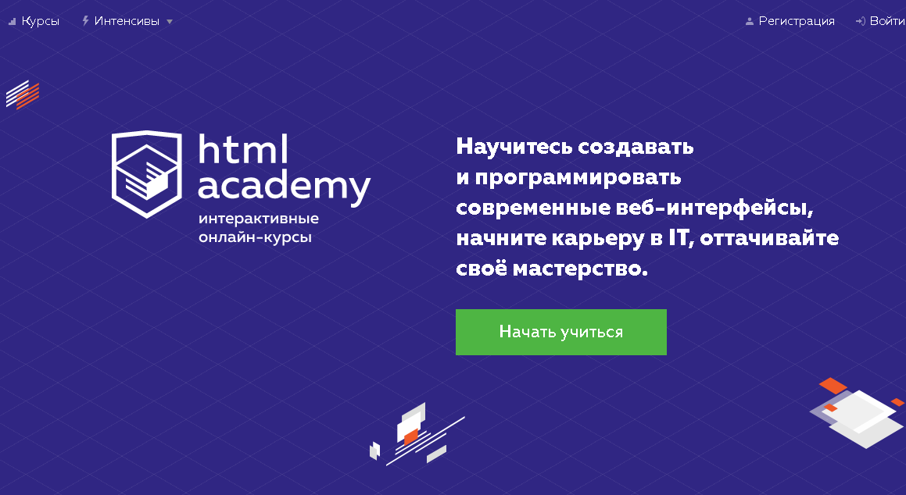
ПМ 8 Разработка дизайна веб- приложений
Специальность 09.02.07 Информационные системы и программирование.

Slide 17
Спасибо за внимание !
Сайт: WWW.uemc73.ru
Электронная почта: director@uemc73.ru
Телефон: +7(8422)53-73-19

